Slide 1
OSAKAスマホアンケート2018
対象 大阪府内 小1～高3
小男 4580人 女 4413人 計 8993人
中男 2861人 女 2927人 計 5788人
高男 1177人 女 1529人 計 2706人
計男 8618人 女 8869人 計 17487人
分析 兵庫県立大学竹内和雄研究室

Slide 2


一番ネット接続する機器
小１ スマホ・ゲーム機
小２ ゲーム機
小３ ゲーム機
小４ ゲーム機
小５ ゲーム機
小６ スマホ
中１ スマホ
中２ スマホ
中３ スマホ
高１ スマホ
高２ スマホ
高３ スマホ
小１ スマホ
小２ パソコン
小３ パソコン
小４ スマホ
小５ スマホ
小６ スマホ
中１ スマホ
中２ スマホ
中３ スマホ
高１ スマホ
高２ スマホ
高３ スマホ

Slide 3


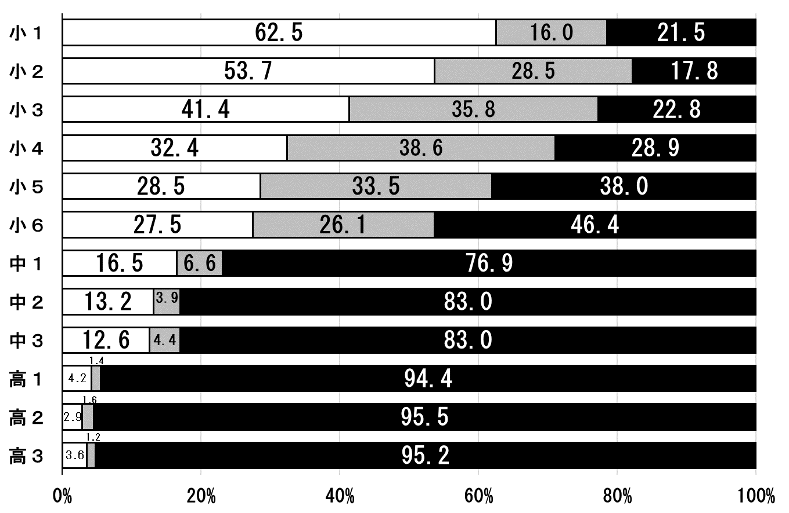
学年別携帯電話所持率％
不所持

Slide 4
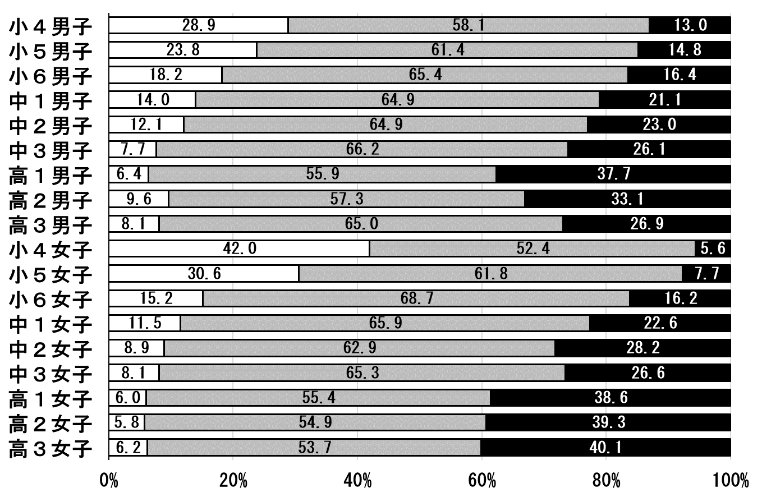
ネット接続時間％
しない
～４時間
４時間～

Slide 5
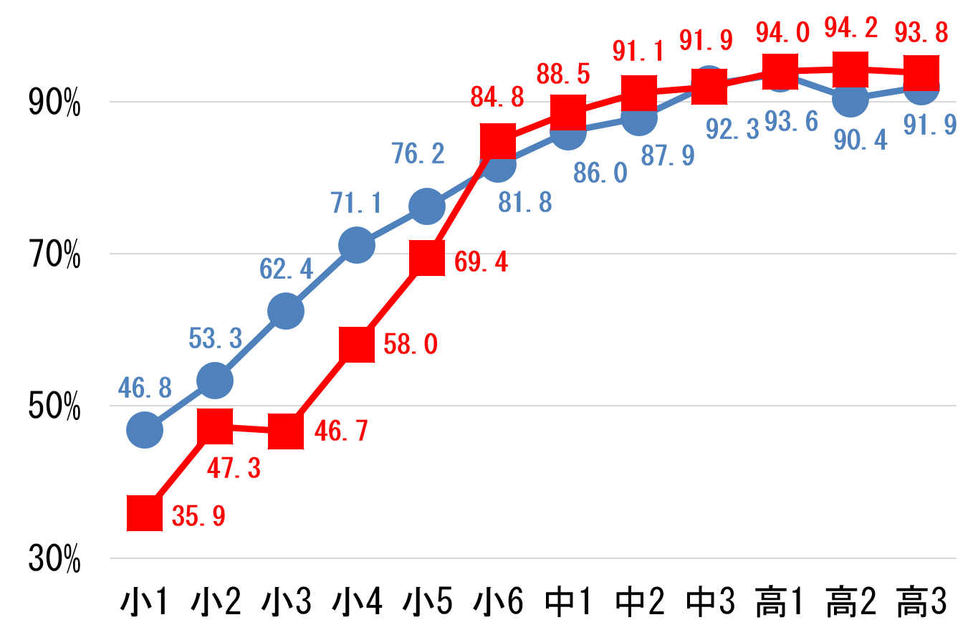
ふだんインターネットに接続している％

Slide 6
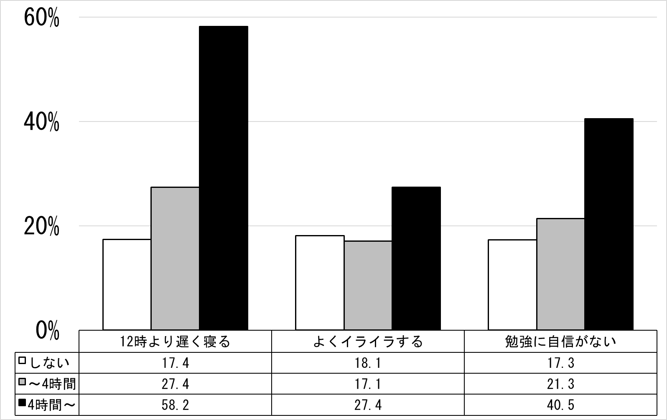
使用時間による違い①
（％）

Slide 7
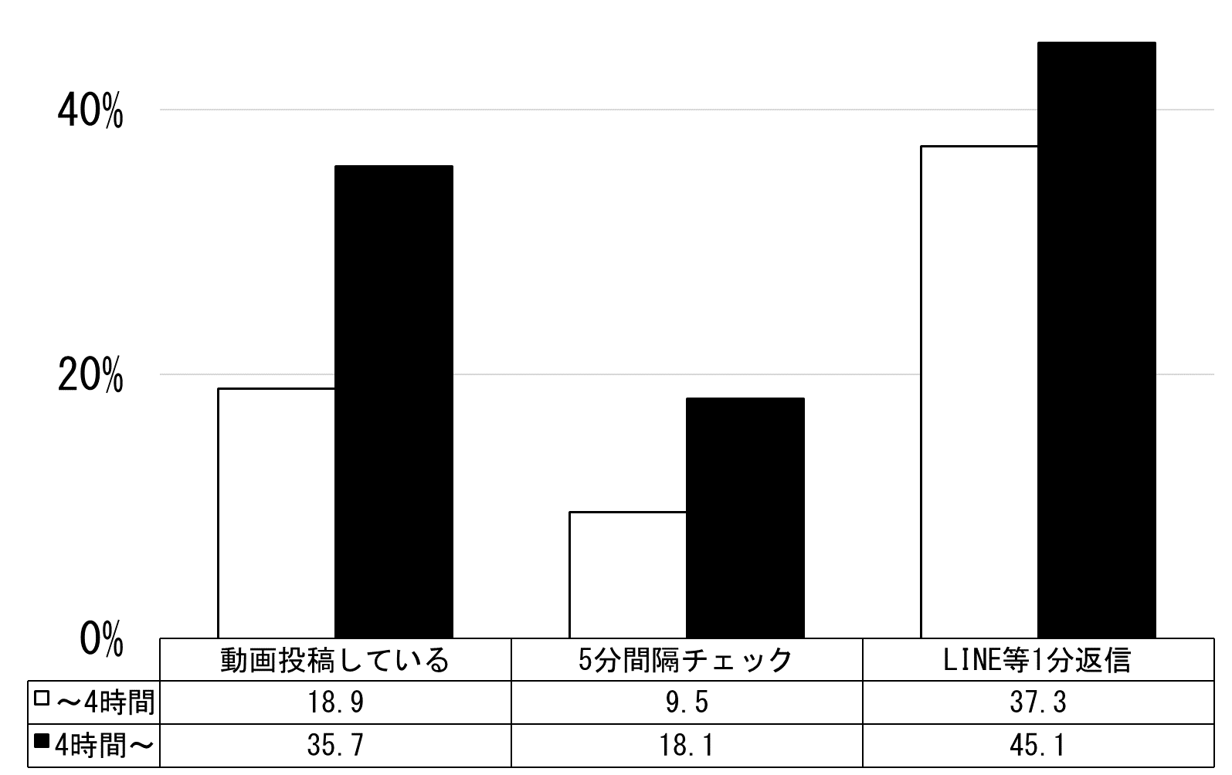
使用時間による違い②
（％）

Slide 8
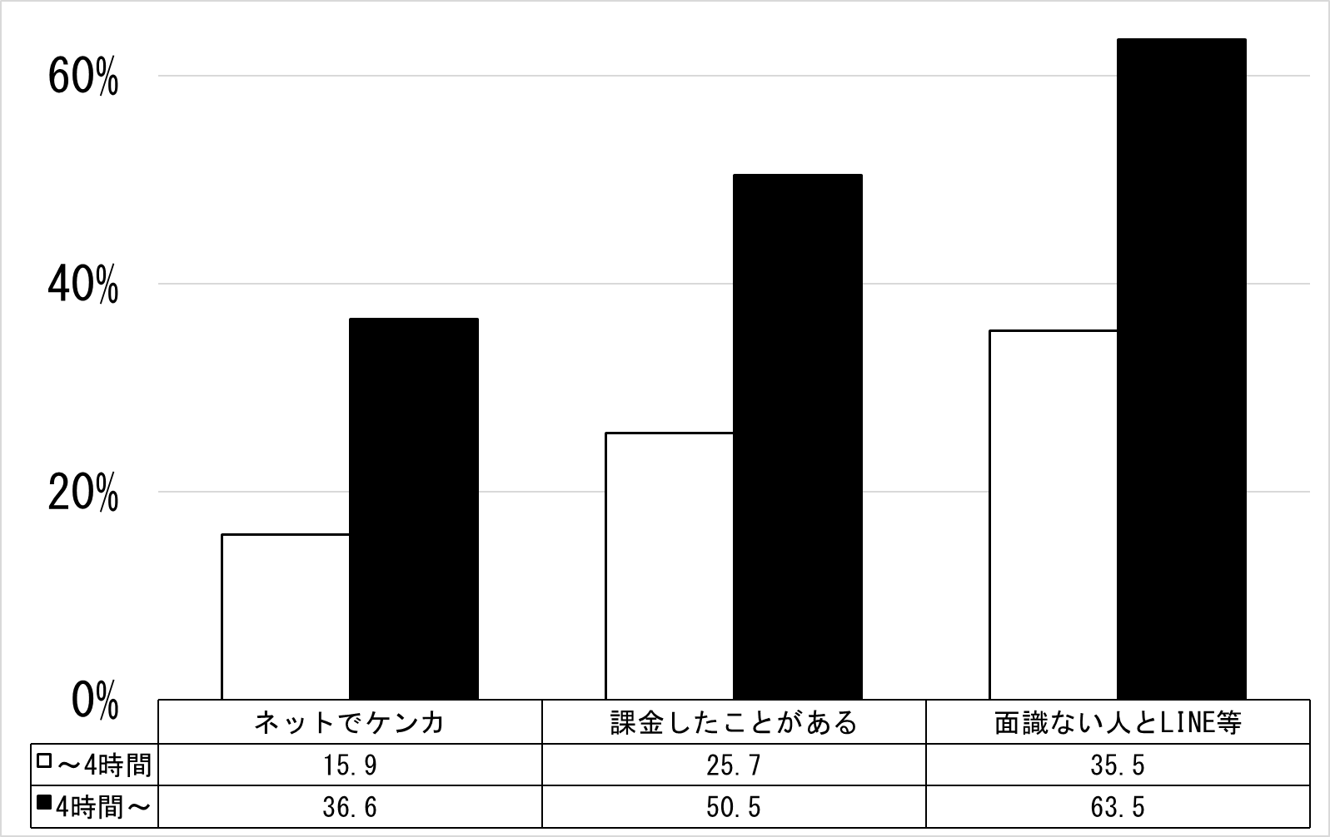
使用時間による違い③
（％）
5000円以上
実際に会った
20.8
19.9
6.1
6.5

